Slide 1




TRƯỜNG TIỂU HỌC ……
CHÀO MỪNG QUÝ THẦY CÔ
VỀ DỰ GIỜ THĂM LỚP
Môn Tiếng Việt lớp 3
ÔN TẬP GIỮA HỌC KÌ 1 (Tiết 2)
Giáo viên:
Lớp: 3

Slide 2
Thứ……ngày…..tháng…..năm…….
TIẾNG VIỆT
ÔN TẬP GIỮA HỌC KÌ 1 (TIẾT 2)
1. Đánh giá kĩ năng đọc thành tiếng, học thuộc lòng: Mỗi học sinh đọc một đoạn văn, đoạn thơ khoảng 60 - 65 tiếng hoặc đọc thuộc lòng một đoạn thơ (bài thơ) đã học.

Slide 3
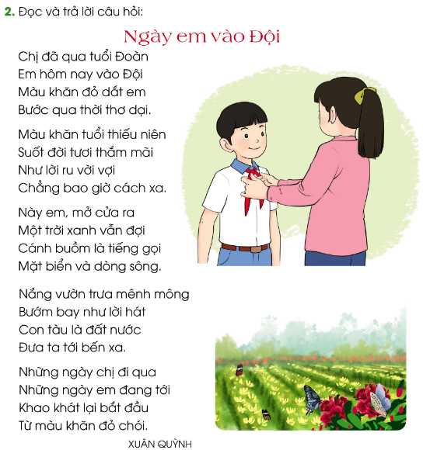
Thứ……ngày…..tháng…..năm…….
TIẾNG VIỆT
ÔN TẬP GIỮA HỌC KÌ 1 (TIẾT 2)
2. Đọc và trả lời câu hỏi:
Câu 1: Bài thơ là lời của ai nói với ai, nhân dịp gì?
Là lời chị nói với em nhân dịp em được kết nạp vào Đội.

Slide 4
Thứ……ngày…..tháng…..năm…….
TIẾNG VIỆT
ÔN TẬP GIỮA HỌC KÌ 1 (TIẾT 2)
2. Đọc và trả lời câu hỏi:
Câu 2: Em hiểu 2 dòng thơ “Màu khăn đỏ dắt em / Bước qua thời thơ dại.” như thế nào? Chọn ý đúng?
a) Màu đỏ của chiếc khăn quàng sẽ giúp em không lớn.
b) Chiếc khan quàng đỏ sẽ giúp em bước qua thời thơ dại.
c) Lễ kết nạp Đội đánh dấu bước trưởng thành của em.
Đáp án đúng là:
c) Lễ kết nạp Đội đánh dấu bước trưởng thành của em.

Slide 5
Thứ……ngày…..tháng…..năm…….
TIẾNG VIỆT
ÔN TẬP GIỮA HỌC KÌ 1 (TIẾT 2)
2. Đọc và trả lời câu hỏi:
Câu 3: Tìm những hình ảnh đẹp gợi tả tương lai ở các khổ thơ 3 và 4?
Các hình ảnh gợi tả tương lai: một trời xanh vẫn đợi, cánh buồm là tiếng gọi mặt biển và dòng sông, nắng vườn trưa mênh mông, bướm bay như lời hát, con tàu là đất nước đưa ta tới bến xa.

Slide 6
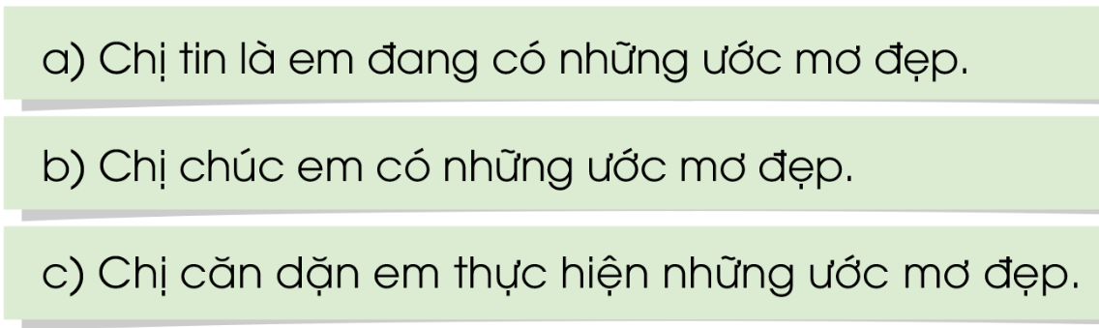
Thứ……ngày…..tháng…..năm…….
TIẾNG VIỆT
ÔN TẬP GIỮA HỌC KÌ 1 (TIẾT 2)
2. Đọc và trả lời câu hỏi:
Câu 4: Em hiểu 2 dòng thơ cuối bài như thế nào? Chọn ý đúng?

Slide 7
Thứ……ngày…..tháng…..năm…….
TIẾNG VIỆT
ÔN TẬP GIỮA HỌC KÌ 1 (TIẾT 2)
2. Đọc và trả lời câu hỏi:
Nội dung của bài thơ là gì?
Bài thơ là lời dặn dò của chị với em, là sự tin tưởng và tự hào về sự trưởng thành của em trong ngày em vào Đội.

Slide 8
Thứ……ngày…..tháng…..năm…….
TIẾNG VIỆT
ÔN TẬP GIỮA HỌC KÌ 1 (TIẾT 2)
2. Đọc và trả lời câu hỏi:
Câu 5: Em thích hình ảnh so sánh nào trong bài thơ? Vì sao?
Hinh ảnh so sánh | Sự vật 1 | Sự vật 2
a) Màu khăn tuổi thiếu niên tươi thắm mãi như lời ru vời vợi.
màu khăn
lời ru
b) Cánh buồm là tiếng gọi mặt biển và dòng sông.
cánh buồm
tiếng gọi
c) Bướm bay như lời hát.
bướm bay
lời hát
d) Con tàu là đất nước đưa ta tới bến xa.
con tàu
đất nước

Slide 9

XIN CHÂN THÀNH CẢM ƠN
QUÝ THẦY CÔ GIÁO VÀ CÁC EM
Notes:
9

